Slide 1
第五章 触发器
5.1 触发器概述
5.2 基本RS触发器
5.3 钟控触发器
5.4 集成触发器
5.5 各类触发器的相互转换

Slide 2
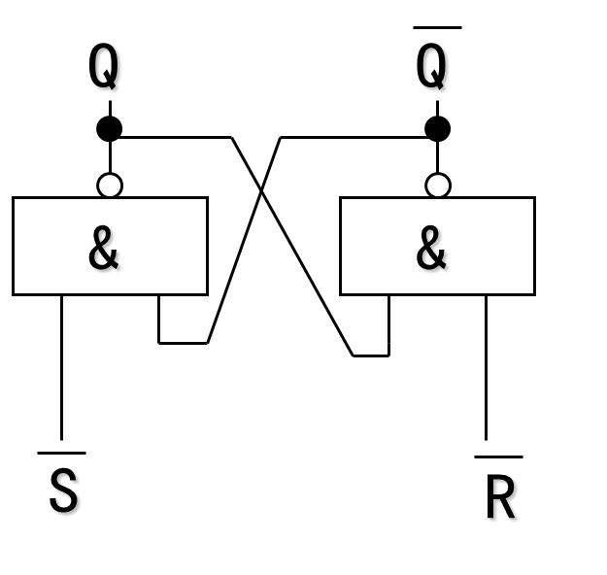
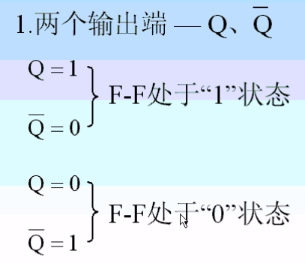
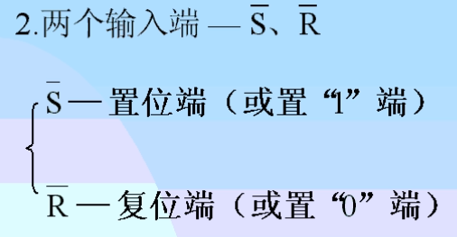
5.1 触发器概述

Slide 3
5.1 触发器概述
一、触发器的定义
能够存储一位二进制信息的基本单元电路称触发器(Flip-Flop)。
二、触发器应具备的特点
1、具有两个能自行保持的稳定状态，用来表示逻辑状态的“0”或“1”，或表示二进制数的0或1。
2、具有一对互补输出( Q、Q )
当 Q=1( Q=0 )时称触发器存储了“1”；
当 Q=0( Q=1 )时称触发器存储了“0”。

Slide 4
3、有一组控制(激励、驱动)输入。
4、或许有定时(时钟)端CP(Clock Pulse)。
5、在输入信号消失后，电路能将获得的新状态保存下来。
6、触发器接收输入信号之前的状态叫做现态，用Q^{n}表示。触发器接收输入信号之后的状态叫做次态，用Q^{n+1}表示。现态和次态是两个相邻离散时间里触发器输出端的状态。
7、Q^{n+1}与Q^{n}和输入信号之间的逻辑关系，是贯穿本章始终的基本问题，如何获得、描述和理解这种逻辑关系，是本章学习的中心任务。

Slide 5
5.2 基本R-S触发器
5.2.1 与非门构成的R-S触发器
1、电路结构
返回
Q
Q
Q
Q
&
&
S
R
S
R

Slide 6
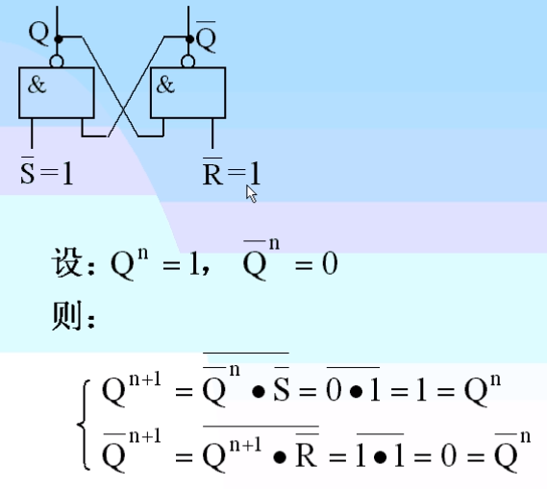

Slide 7
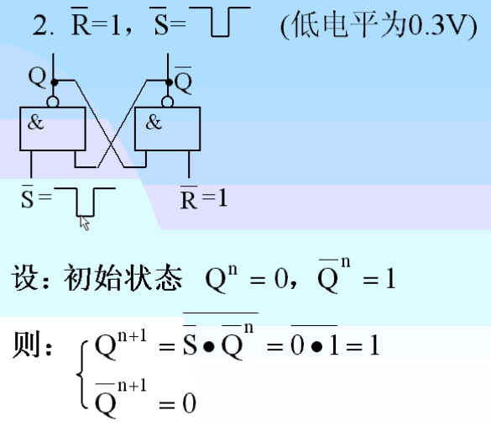

Slide 8
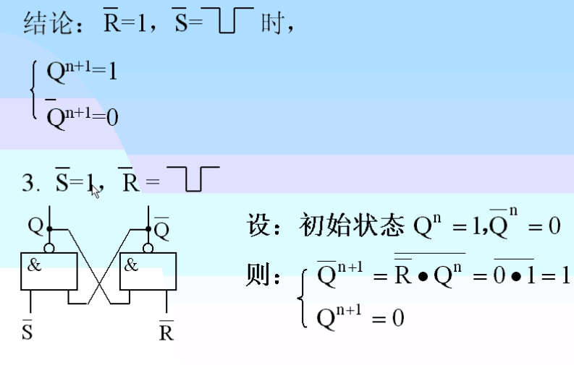

Slide 9
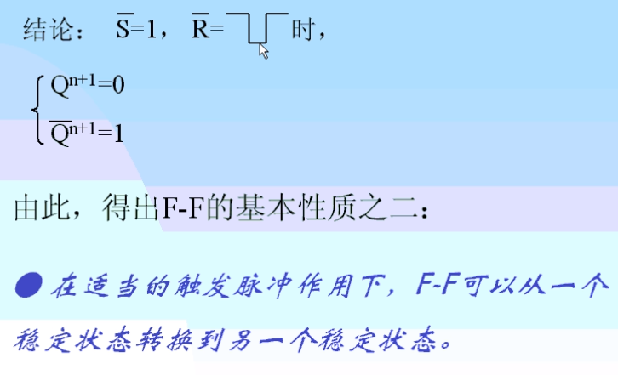

Slide 10
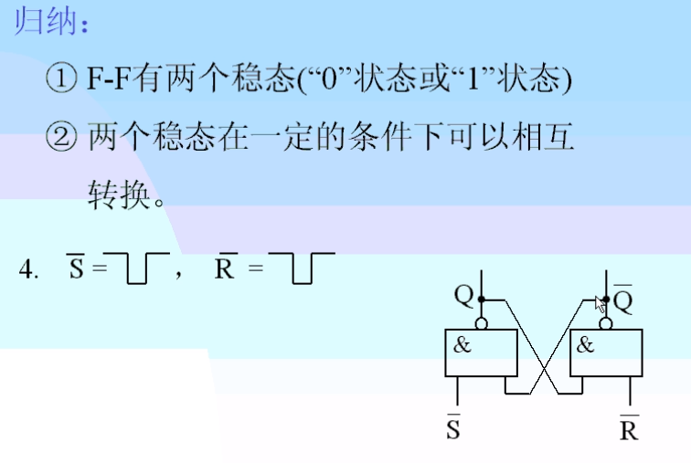


Slide 11
2、状态转换表
Q^{n} S R Q^{n+1} Q^{n+1} 注释
0 0 0 1* 1*
禁用
0 0 1 1 0
置位
0 1 0 0 1
复位
0 1 1 0 1
保持
1 0 0 1* 1*
禁用
1 0 1 1 0
置位
1 1 0 0 1
复位
1 1 1 1 0
保持

Slide 12
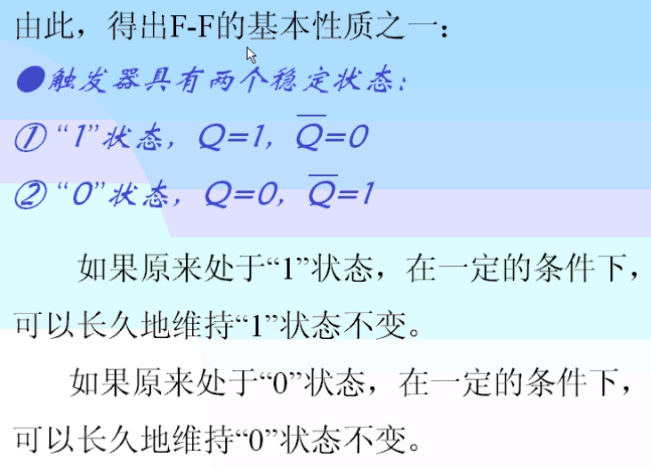

Slide 13
3、特征方程(次态方程)
Q^{n+1}
S R
Q^{n}
00
01
11
10
0
d
1
0
0
1
d
1
1
0
(约束条件)

Slide 14
4、时序图
S
R
Q^{n}
Q^{n}

Slide 15
5.2.2 或非门构成的R-S触发器
1、电路结构
Q
Q
Q
Q
比较
≥1
≥1
R
S
R
S

Slide 16
2、状态转换表
Q^{n} S R Q^{n+1} Q^{n+1} 注释
0 0 0 0 1
保持
0 0 1 0 1
复位
0 1 0 1 0
置位
0 1 1 0* 0*
禁用
1 0 0 1 0
保持
1 0 1 0 1
复位
1 1 0 1 0
置位
1 1 1 0* 0*
禁用

Slide 17
3、特征方程
Q^{n+1}
SR
Q^{n}
00
01
11
10
0
0
0
d
1
1
1
0
d
1
(约束条件)

Slide 18
4、时序图
S
R
Q^{n}
Q^{n}

Slide 19
从以上分析可知，与非门和或非门构成的RS触发器的特征方程可统一为：
(与非门结构的约束条件)
(或非门结构的约束条件)
RS触发器存在的问题：
(1)存在约束条件的限制；
(2)没有时钟信号，无法与其他部件同步工作。

Slide 20
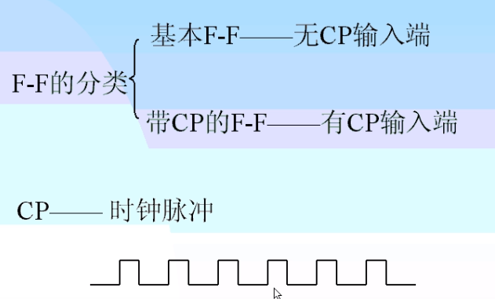
5.3 钟控触发器

Slide 21
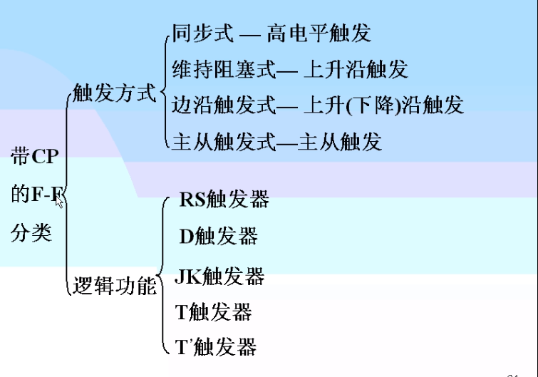
5.3 钟控触发器

Slide 22
5.3 钟控触发器
5.3.1 钟控RS触发器
1、电路结构
Q
Q
Q
Q
&
&
S
R
&
&
S
CP
R
S
R
CP

Slide 23
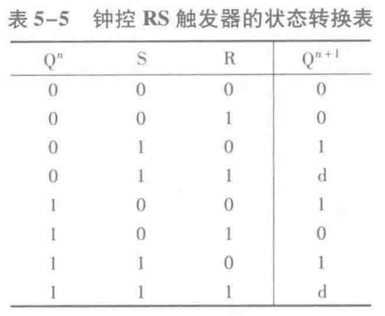


Slide 24
2、工作状态
CP=0时，保持状态不变；CP=1时，接收输入信号。
3、特征方程
( CP=1 )
(约束条件)
4、状态图
01
RS
00
00
01
0
1
10
10

Slide 25
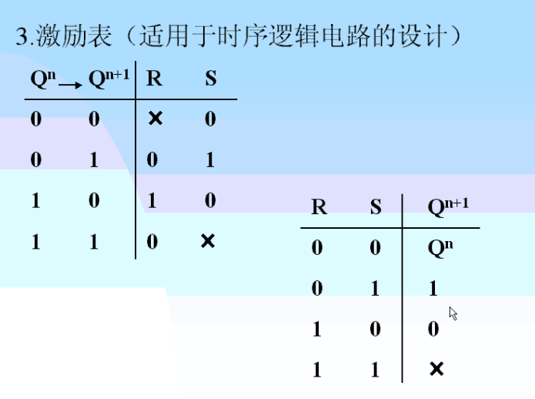

Slide 26
5、优点
加入了时钟信号，使同步工作成为可能。
6、存在的问题
(1)仍然存在约束条件。
(2)在CP=1期间，只要R、S稍有变化，那么Q端也随之变化，存在“空翻”问题。
在一个时钟周期内触发器状态多次翻转的现象被称为“空翻”。
“空翻”会造成节拍混乱，使系统工作不可靠，因此在实际的数字电路中是不允许出现的。

Slide 27
CP
S
R
Q^{n}
Q^{n}

Slide 28
5.3.2 主从RS触发器
Q
Q
1、电路结构
&
&
G₂
G₁
从触发器
G₃
&
&
G₄
Q`
Q`
G₅
&
&
G₆
CP
主触发器
G₇
&
G₈
&
1
G₉
S
R
CP
Notes:
CP=1期间，主触发器的G7、G8被打开，主触发器接收信号R、S，但从触发器的G3、G4被封锁，从触发器保持原状态不变；
当CP下降沿到来时，主触发器的G7、G8被封锁，把CP=1期间收到的信息保存起来，而从触发器的G3、G4被打开，主触发器的信息传送到从触发器，这样输出发生改变。CP=0期间，由于主触发器状态不会发生改变，因此输出也不变，这样在CP的一个周期内，触发器的输出也只改变一次，即在CP的下降沿处，从而解决了空翻问题。

Slide 29
2、逻辑符号
Q
Q
S
CP
R

Slide 30
工作原理：
CP为高电平：主触发器工作，从触发器输入为0，0 Q保持不变
CP为低电平时：从触发器的状态变化，接收原来主触发器的的信号。从触发器的动作发生在下降沿。
CP为低电平以后：主触发器维持原来的状态不变，从触发器的状态不再改变 。

Slide 31
3、状态转换表
Q
Q
G₁
&
&
G₂
Q^{n} S R Q^{n+1} 注释
0 0 0 0
保持
G₃
&
&
G₄
0 0 1 0
置0
0 1 0 1
置1
Q`
Q`
0 1 1 1*
G₅
&
&
G₆
禁用
CP
1 0 0 1
保持
G₇
&
G₈
&
1
G₉
1 0 1 0
置0
1 1 0 1
置1
S
R
1 1 1 1*
禁用
CP

Slide 32
3、特征方程
(约束条件)
4、时序图
CP
S
R
Q`
Q`
Q
Notes:
在主从RS触发器中，主触发器的状态取决于CP从“1”变为“0”的下降沿之前R和S的状态，若CP在下降沿之前R、S的状态为00，那么还需考察RS=00之前的状态。

Slide 33
5、优点
(1)有时钟信号，可以同步工作；
(2)解决了“空翻”问题。
6、存在的问题
仍然存在约束条件。

Slide 34
5.3.3 D触发器
Q
Q
G₁
&
&
G₂
1、电路结构
若CP=0，
则G₃=G₄=1，
G₃
&
&
G₄
于是Q^{n+1}=Q^{n}。
若CP=1，
D
那么D=0时，
G₃=1，G₄=0，
于是Q^{n+1}=0；
CP
D=1时，
G₃=0，G₄=1，
于是Q^{n+1}=1。

Slide 35
2、特征方程
Q^{n+1}= D
3、优点
(1)有时钟信号，可以同步工作；
(2)没有约束条件。
4、存在的问题
(1)存在“空翻”问题；
(2)只有一个输入端，逻辑功能简单。

Slide 36
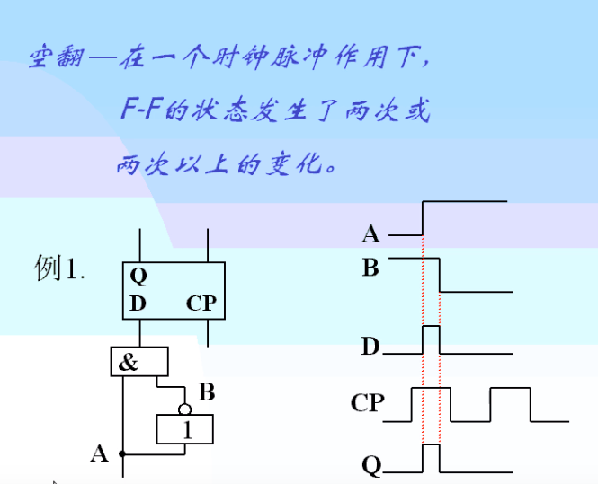
Notes:
A变为高平，B 变化有延迟，
D从低变高，Q变高，再变低，触发器经过两次变化 ，出现了这个波形，这是不需要的
本意是想让D一直是为0，但实际 上会出现这样的现象。
实际应用中会存在很多问题。

Slide 37
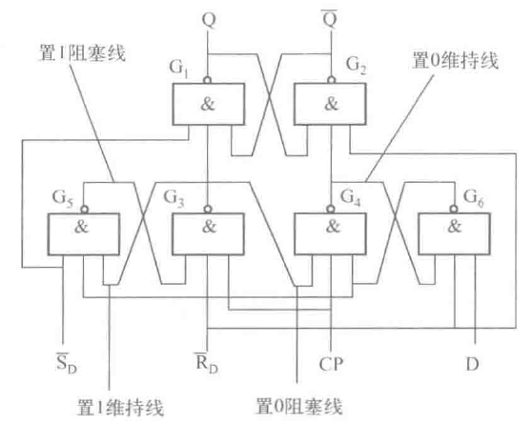
5.3.4 维持阻塞D触发器
1、电路结构

Slide 38
CP=0；D=0
G₃=1 G₄=1
G₆=1
G₅=0
Q^{n+1}= Q^{n}
CP
CP=1；D=0
G₆=1
G₄=0 G₅=0
G₃=1
Q^{n+1}= 0
CP=0；D=1
G₃=1 G₄=1
G₆=0
G₅=1
Q^{n+1}= Q^{n}
CP
CP=1；D=1
G₆=0
G₄=1 G₅=1
G₃=0
Q^{n+1}= 1

Slide 39
2、状态转换表
CP Q^{n} D_{n} Q^{n+1}
0 0 0
0 1 1
1 0 0
1 1 1
3、状态图
1
D
1
0
0
1
0

Slide 40
4、特征方程
Q^{n+1}=D
5、逻辑符号
D
Q
CP
Q
Notes:
直接置0端R_{D}和直接置1端S_{D}都是低电平有效，平时应该保持为高电平。

Slide 41
6、优点
(1)有时钟信号，可以同步工作；
(2)没有约束条件；
(3)解决了“空翻”问题。
7、存在的问题
只有一个输入端，逻辑功能简单。

Slide 42
5.3.4 JK触发器
1、电路结构
Q
Q
G₁
&
&
G₂
G₃
&
&
G₄
J
CP
K

Slide 43
2、状态转换表
Q^{n} J K Q^{n+1} 注释
Q
Q
0 0 0
0
保持
0 0 1
0
置0
G₁
&
&
G₂
0 1 0
1
置1
0 1 1
1
翻转
1 0 0
1
保持
G₃
&
&
G₄
1 0 1
0
置0
1 1 0
1
置1
1 1 1
0
翻转
J
CP
K

Slide 44
3、特征方程
Q^{n+1}
JK
Q^{n}
00
01
11
10
0
0
0
1
1
1
1
0
0
1

Slide 45
4、优点
(1)有时钟信号，可以同步工作；
(2)没有约束条件；
(3)有两个输入端。
5、存在的问题
存在“空翻”问题。

Slide 46
5.3.5 主从JK触发器
Q
Q
1、电路结构
G₁
&
&
G₂
从触发器
G₃
&
G₄
&
返回
Q`
Q`
G₅
G₆
&
&
CP
主触发器
G₇
&
G₈
&
1
G₉
J
K
CP

Slide 47
2、状态转换表
Q
Q
Q^{n} J K Q^{n+1} 注释
G₁
&
&
G₂
0 0 0
0
保持
0 0 1
0
置0
G₃
G₄
&
&
0 1 0
1
置1
0 1 1
1
翻转
Q`
Q`
1 0 0
1
G₅
G₆
保持
&
&
CP
1 0 1
0
置0
1 1 0
1
置1
G₇
&
G₈
&
1
G₉
1 1 1
0
翻转
J
K
CP

Slide 48
3、特征方程
4、状态简化表
J K Q^{n+1}
0 0 Q^{n}
0 1 0
1 0 1
1 1 Q^{n}

Slide 49
5、逻辑符号
Q
Q
J
CP
K

Slide 50
6、状态图
10
11
JK
00
10
00
01
0
1
01
11

Slide 51
7、时序图
1
2
3
4
5
6
7
8
9
10
CP
J
K
Q^{n}_{主从}
图

Slide 52
8、优点
(1)有时钟信号，可以同步工作；
(2)没有约束条件；
(3)有两个输入端；
(4)解决了“空翻”问题。
9、存在的问题
存在“一次变化”问题。
在CP为“1”期间，主触发器仅能翻转一次的现象称一次变化。

Slide 53
5.3.6 边沿JK触发器
1、电路结构
Q
Q
≥1
≥1
G₆
&
G₅
G₄
&
G₃
S
R
G₁
&
&
G₂
J
CP
K

Slide 54
2、逻辑符号
Q
Q
J
CP
K

Slide 55
3、特征方程
4、状态简化表
J K Q^{n+1}
0 0 Q^{n}
0 1 0
1 0 1
1 1 Q^{n}

Slide 56
5、状态图
10
11
JK
00
10
00
01
0
1
01
11

Slide 57
6、时序图
1
2
3
4
5
6
7
8
9
10
CP
J
K
Q^{n}_{主从}
Q^{n}_{边沿}

Slide 58
7、优点
(1)有时钟信号，可以同步工作；
(2)没有约束条件；
(3)有两个输入端；
(4)解决了“空翻”问题；
(5)解决了“一次变化”问题。

Slide 59
各触发器之间的关系
基本RS触发器
同步
空翻
钟控RS触发器
主从RS触发器
去除约
束条件
去除约
束条件
空翻
D触发器
维持阻塞D触发器
空翻
一次变
化问题
JK触发器
主从JK触发器
边沿JK触发器

